Slide 2
Interkommunalt plansamarbeid E18 Dørdal-Grimstad Styremøte
25. juni 2021

Slide 3
Saksliste og hensikt med møtet
Saksliste
Godkjenning av innkalling og protokoll fra forrige styremøte
Utleggelse av reguleringsplan for E18 Tvedestrand – Bamble til offentlig ettersyn
Vedtak
Hensikt med møtet
Vedta utleggelse av reguleringsplan for E18 Tvedestrand – Bamble til offentlig ettersyn

Slide 4
Tema | Ansvar
Godkjenning av innkalling og protokoll fra forrige styremøte | Styreleder interkommunalt plansamarbeid
Velkommen og innledning | Styreleder interkommunalt plansamarbeid
Høydebestemmelser og beskrivelse av alternativer | Nye Veier
Vedtak | Styreleder interkommunalt plansamarbeid
Avslutning

Slide 5
Velkommen og innledning
Per Kristian Lunden, styreleder interkommunalt plansamarbeid
E18 Dørdal - Grimstad

Slide 6
Hvor er vi nå?
Johan Arnt Vatnan, utbyggingsdirektør, Nye Veier

Slide 7
Høydebestemmelser

Slide 8
Oversikt over områder med høydebestemmelser
Greinmyra, Tvedestrand
Langkjerr/Byttingsmyra, Tvedestrand
Djupmyr, Vegårshei
Brokelandsheia, Gjerstad
Blautmyr/Svarttjern, Kragerø

Slide 9
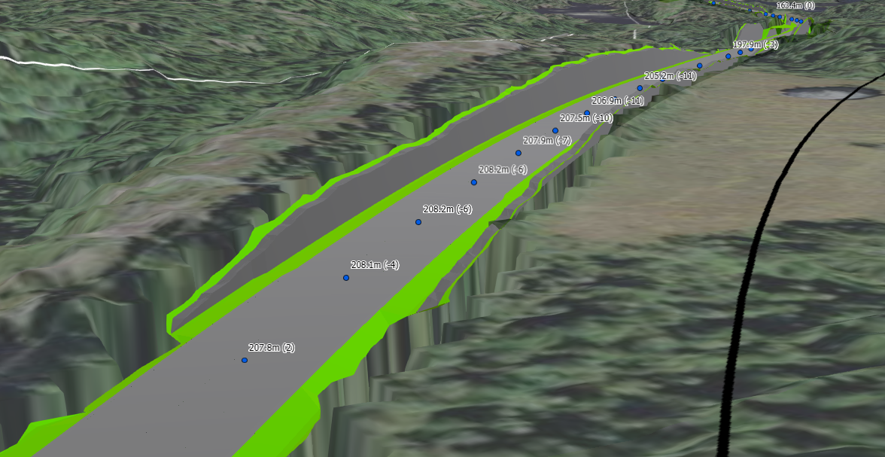
Greinmyra, Tvedestrand
Toppunktet ved Hallandsheia får en maksimumshøyde ved utforming av veilinja. Veien vil ikke legges høyere enn maksimumshøyden, men kan legges lavere.
Forslag til reguleringsbestemmelse:
Ved passering av Greinmyra skal senterlinja ligge på maksimalt kote 210 moh.

Slide 10
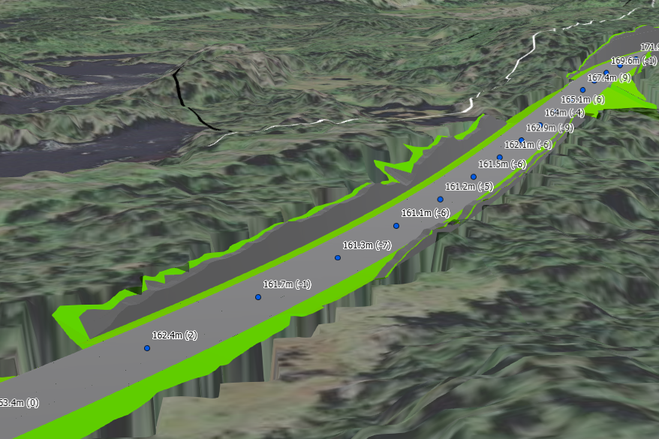
Langkjerr/Byttingsmyra, Tvedestrand:
Det laveste punktet mellom Langkjerr og Byttingsmyra får en maksimumshøyde ved utforming av veilinja. Veien vil ikke legges høyere enn maksimumshøyden, men kan legges lavere.
Forslag til reguleringsbestemmelse:
Mellom Langkjerr og Byttingsmyra skal det ligge et lavpunkt, der senterlinja skal ligge på maksimalt kote 163 moh.

Slide 11
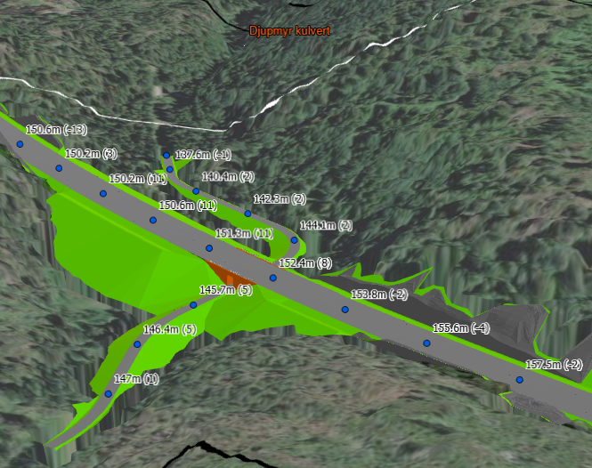
Djupmyr, Vegårshei
Det laveste punktet ved Eksjø får en maksimumshøyde ved utforming av veilinja. Veien vil ikke legges høyere enn maksimumshøyden, men kan legges lavere.
Forslag til reguleringsbestemmelse:
Ved det laveste punktet over Djupmyr, øst for Eksjø, skal senterlinja ligge på maksimalt kote 152.5 moh.
Notes:
Muntlig orientere om støyskjerming, inntil 3 meter over veibanen

Slide 12
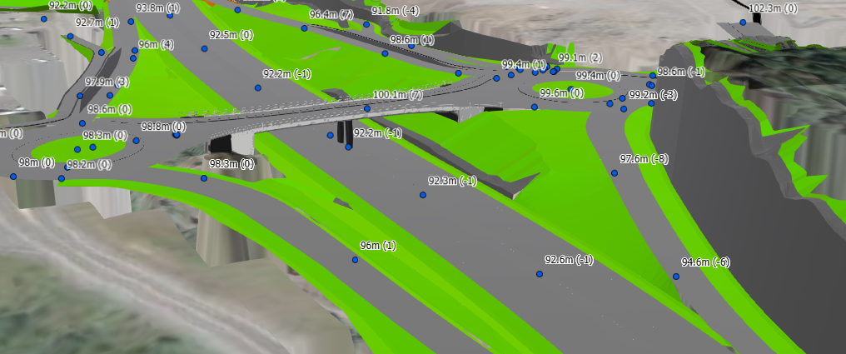
Brokelandsheia, Gjerstad
I krysset E18 og Gjerstadveien ved Brokelandsheia gis det en maksimumshøyde ved utforming av veilinja. Veien vil ikke legges høyere enn maksimumshøyden, men kan legges lavere.
Forslag til reguleringsbestemmelse:
I krysset ved Brokelandsheia skal senterlinja ligge på maksimalt kote 94 moh.

Slide 13
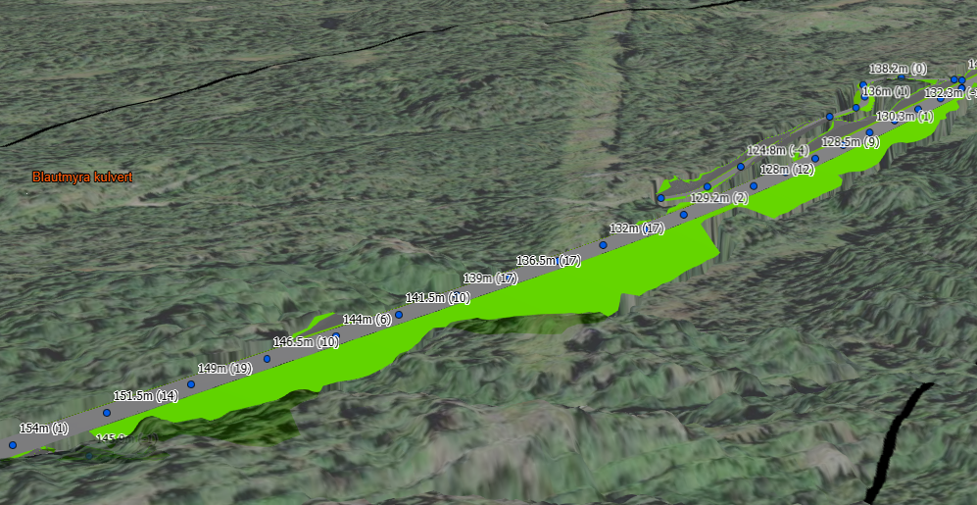
Blautmyr, Kragerø
Mellom Blautmyr kulvert og Svarttjern gis det en maksimumshøyde ved utforming av veilinja. Veien vil ikke legges høyere enn maksimumshøyden, men kan legges lavere.
Forslag til reguleringsbestemmelse:
Mellom Blautmyra kulvert og Svarttjern skal det ligge et lavpunkt, der senterlinja skal ligge på maksimalt kote 130 moh

Slide 14
Vedlegg som beskriver alternativer

Slide 15
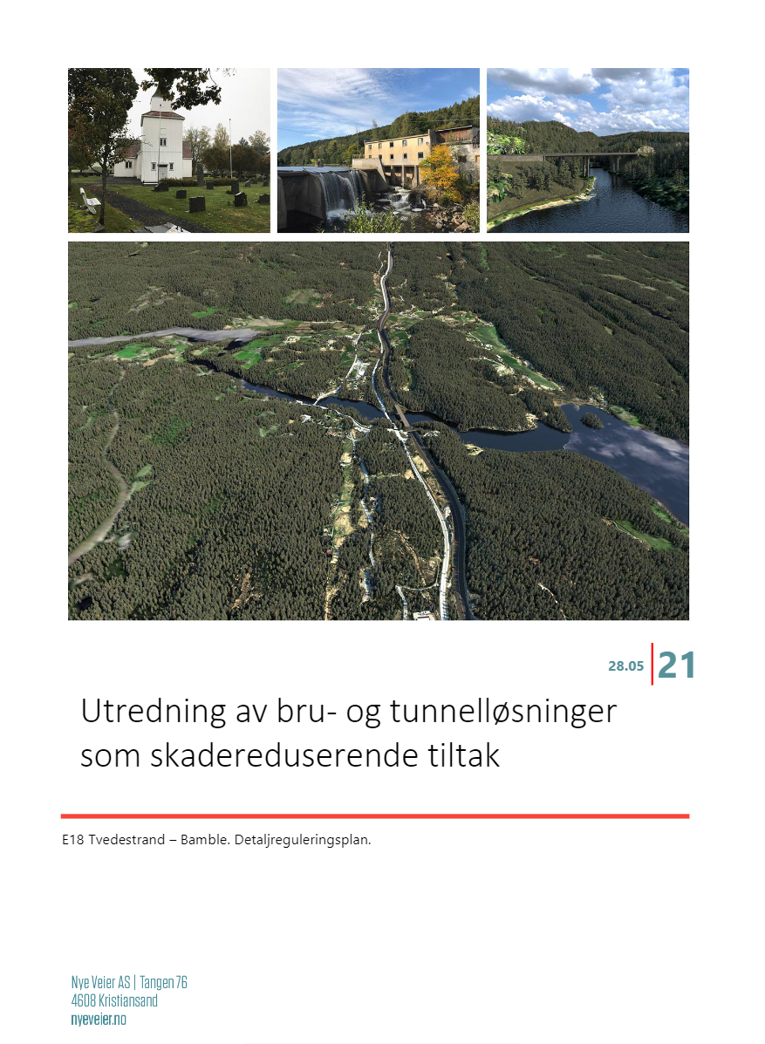
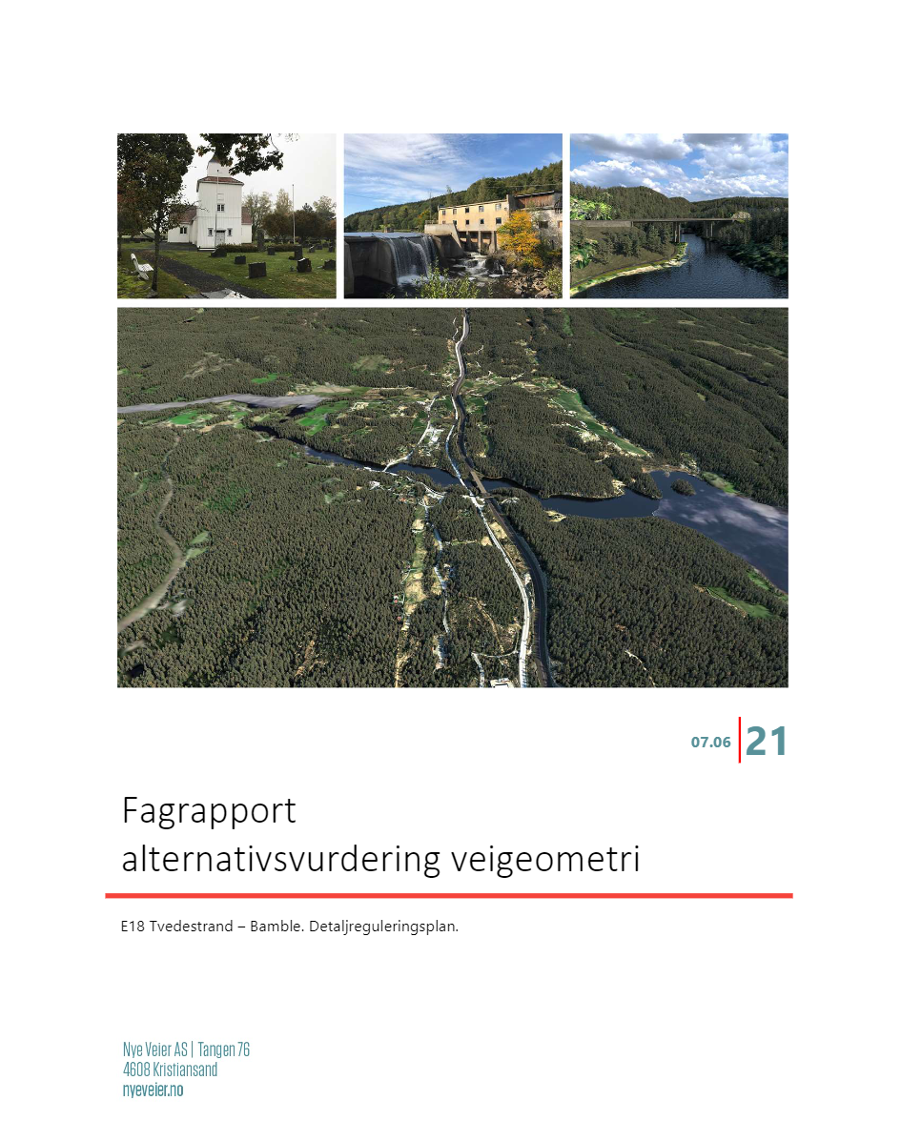
Hvor finner vi beskrivelser av alternativer?
Planbeskrivelsens kapittel 6.2
Vedlegg 36: Fagrapport alternativsvurdering veigeometri
Beskrivelse av alternativer fra Bamble til Skorstøl
Vedlegg 37: Utredning av bru- og tunnelløsninger som skadereduserende tiltak
Beskrivelse og utredning av alternativer fra Skorstøl til Tvedestrand

Slide 16
Oversikt over et utvalg av beskrevne alternativer
Punkter fra IKP | Dokument | Henvisning
a. Alle alternativer som har vært til utredning over Hallandsheia | "Utredning av bru- og tunnelløsninger som skadereduserende tiltak" | Se utredning og anbefaling for delstrekning 3 (s. 156). Tre alternativer er utredet.
b. Alternativer med vei vest for høyspentlinje mellom Skjerkholt og Djupmyr | "Utredning av bru- og tunnelløsninger som skadereduserende tiltak" | Se utredning og anbefaling for delstrekning 3 (s. 156). To alternativer vest for høyspentledning er utredet.
c. Tunnelalternativ ved Eksjø | "Utredning av bru- og tunnelløsninger som skadereduserende tiltak" | Se utredning og anbefaling for delstrekning 5 (s. 213). 650 m tunnel er utredet
d. Bruløsninger over Knutebekken | "Utredning av bru- og tunnelløsninger som skadereduserende tiltak" | Se utredning og anbefaling delstrekning 4 (s. 193), for Knutebekken med/uten bru.

Slide 17
Vedtak
Per Kristian Lunden, styreleder interkommunalt plansamarbeid
E18 Dørdal - Grimstad

Slide 18
Forslag til vedtak
Reguleringsplan for E18 Tvedestrand – Bamble sendes på høring og legges ut på offentlig ettersyn i 11 uker i henhold til plan- og bygningslovens § 12-10 fra 30. juni 2021. Høringsfristen settes til 15. september 2021.
Høringspartene bes spesielt merke seg følgende:
Reguleringsplankart, planbestemmelser og planbeskrivelse
Høyder på vei, som er beskrevet med maksimums- og minimumshøyder på noen utvalgte punkter
Vurdering og siling som er gjort av alternative traseer kan finnes i de to tekniske fagtemarapportene «Utredning av bru- og tunnelløsninger som skadereduserende tiltak» og «Fagrapport alternativ-vurdering veigeometri».
Støyskjermingstiltak er beskrevet i plankart og i planbeskrivelse kap. 7.6 med bakgrunn i «Fagrapport støy» og støysonekart (x-tegninger). Nyeste utgave av støyretningslinje T-1442 gjøres gjeldende for planen.
Massedeponier er beskrevet i plankart i og planbeskrivelse kap. 6.6 med bakgrunn i «Fagrapport masseforvaltningsplan» og «Masselagring, konsekvensutredning samlerapport».
Vilttiltak generelt og særlig gjennom Gjerstad kommune.

Slide 19
Fremdriftsplan
Oppstartsvarsel
Høring av planprogram
August-Oktober 2020
Fastsetting av planprogram IKP
November 2020
Høring av planforslag
Juni -September 2021
Innstilling til sluttbehandling IKP
Oktober 2021
Planvedtak i kommunene
November 2021
Utarbeide planforslag
November 2020
- Juni 2021

